Slide 1

FORMATION PROFESSIONNELLE : ACTUALITÉS ET RÈGLES
DE PRISE EN CHARGE
PAR AKTO
27 février 2024

Slide 2




Informations pratiques
Durée 45 mn (présentation et temps d’échange)
Un espace de conversation est disponible pour interagir
À l’issue du webinaire, le replay sera disponible sur le site de la Fédération des Ogec
Les supports de présentation seront disponibles sur le site de la Fédération des Ogec

Slide 3

Thèmes abordés
1 . Les règles de gestion AKTO
France Compétences / Acteurs / Répartition des fonds
Règle de Prise en charge 2024
Site AKTO « MON ESPACE » ( La gestion de tous vos projets de formation : contrats en alternance et actions de formation
2. Les certifications de l’Interbranches EEP
3. Abondement automatique du Compte Personnel de Formation (révision de l’accord de 2023 et liste des certifications éligibles)

Slide 4
FRANCE COMPETENCES
ACTEURS / REPARTITION DES FONDS

Slide 5
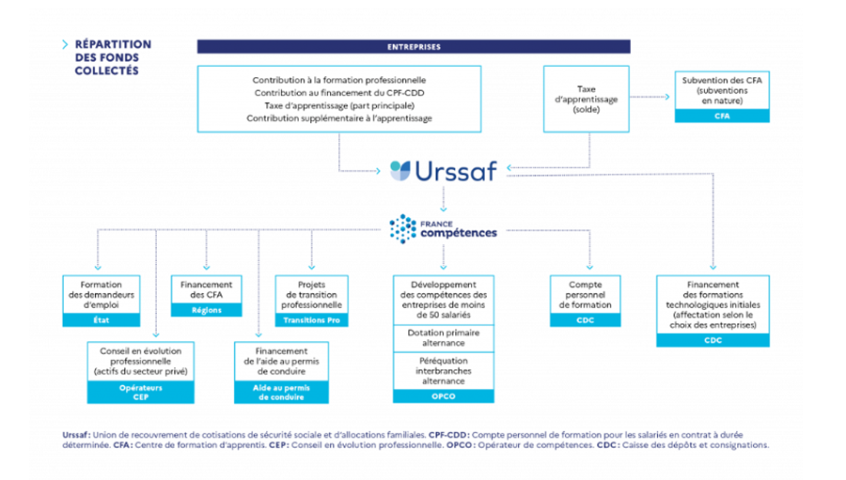
Financement de la formation professionnelle et de l’apprentissage - France compétences (francecompetences.fr)
Budget 2024 = 10 031 milliards répartis par le conseil d’administration de France Compétences :
Pour les OPCO :
  - pour le PDC Moins de 50 : taux de 5,48 % en 2024 (contre 5,72 % en 2023)
  - pour l’Alternance : taux de 73,26% en 2024 (+7 % par rapport à 2023)
15,47% pour le CPF, 4,98% pour le CPF de transition, 0,81% pour le CEP.
Notes:
France compétences affecte chaque année le produit des contributions des employeurs pour la formation professionnelle qui lui sont versées (déduction faite de la dotation versée à l’Etat pour le financement de la formation des demandeurs d’emploi) et détermine le montant des différentes dotations dans le respect de fourchettes fixées par le décret n° 2018-1331 du 28 décembre 2018.
France compétences répartit et verse ces fonds à différents acteurs et institutions :
Entre 10 % et 20 % à la Caisse des dépôts et consignations (financement du compte personnel de formation)
Entre 8 % et 13 % aux opérateurs de compétences (aide au développement des compétences au bénéfice des entreprises de moins de 50 salariés)
Entre 5 % et 10 % aux commissions paritaires interprofessionnelles régionales - Transition Pro (financement des projets de transition professionnelle)
Entre 1 % et 3 % aux opérateurs du Conseil en évolution professionnelle des actifs occupés. Ces montants sont augmentés de la seconde fraction de la collecte des travailleurs indépendants
Entre 64 % et 72 % pour les dépenses relatives à l’alternance : un montant est affecté aux Régions pour le financement des centres de formation d’apprentis et pour des besoins d’aménagement du territoire et de développement économique, entre 15 % et 35 % du solde restant aux OPCO Opérateur de compétences dans le cadre de la péréquation alternance, entre 0,5 % et 1 % du solde restant au titre du financement de l’aide au permis de conduire, et la part restante aux OPCO pour le financement des actions de financement de l’alternance

Slide 6
2) SITE AKTO
- Règle de Prise en charge 2024
- « MON ESPACE » = votre espace :
La gestion de tous vos projets de formation
(contrats en alternance et actions de formation)

Slide 7

AKTO - l'opérateur de compétences partenaire de vos projets emploi et formation !

Slide 8
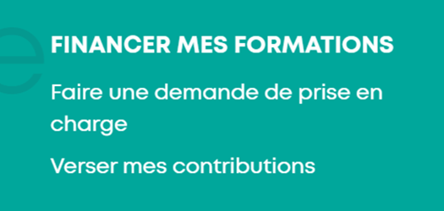
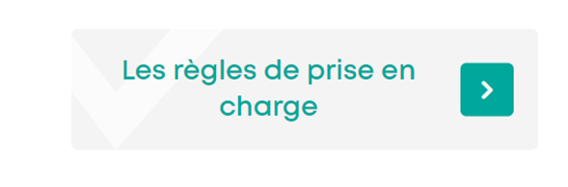
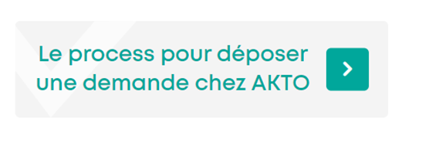
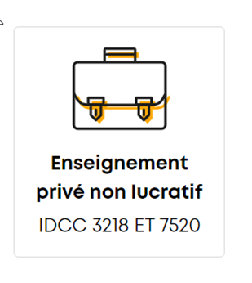
Faire une demande de prise en charge - Akto
Mode d'emploi pour déposer un contrat en alternance ou un dossier formation - Akto
Accédez à votre espace - Akto
Règles de prise en charge 2024 : Enseignement Privé non lucratif - Akto

Slide 9


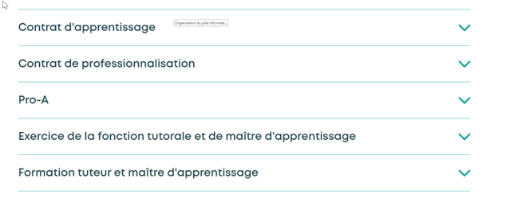
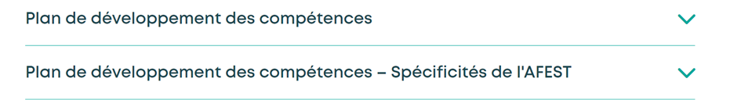
Règles de prise en charge
Consultation via le site
A sélectionner pour dérouler le contenu par dispositif
Peuvent évoluer en cours d’année – à consulter « en ligne » régulièrement

Slide 10
Prises en charge 2024, à date
L’essentiel :
+ Prise en charge des frais annexes pour les Moins de 11 ETP selon barème

Slide 12
CAPITAL COMPETENCES - ACTIONS PRIORITAIRES 2024

Slide 13
Liste des certifications éligibles élargies en cours de validation.

Slide 15

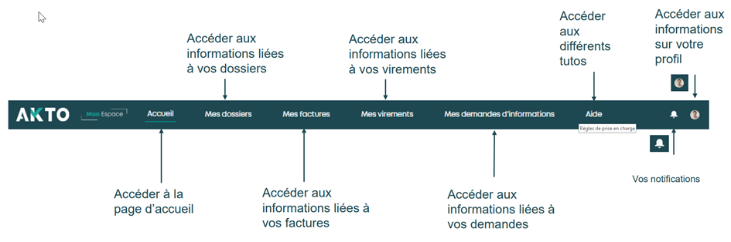

Mon espace
L’Espace, la clef d’entrée, pour la gestion de vos dossiers formation, peu importe le dispositif
avec les coordonnées de votre conseiller formation
Accédez à votre espace - Akto
« Mes dossiers »
« Mes factures »
« Mes virements »
Des tutos pour vous accompagner sur votre espace en ligne - Akto
Notes:
Vérifier lors de votre connexion, les données vous concernant et si besoin demander la mise à jour de votre fiche.

Slide 16

Pôle Information / Téléphonie
Un numéro de téléphone unique pour l’ensemble des adhérents d’AKTO :
Nous contacter - Akto
du lundi au jeudi de 9h à 12h30 et de 13h30 à 17h le vendredi : de 9h à 12h et de 13h30 à 16h30 (heures métropolitaines)
Vous préférez être rappelé par nos équipes ?
Nous vous proposons de remplir ce formulaire afin d’être rappelé
par un conseiller dès que possible.
Je veux être rappelé
Ou votre conseiller formation.
Notes:
Si vous ne connaissez pas votre conseiller formation, en vous connectant à « MON ESPACE » vous aurez son nom.
Les courriels AKTO sont sous la formation : prenom.nom@akto.fr

Slide 17
Au sein de chaque région AKTO, des référents de Branche.
Si vous n’arrivez pas à identifier votre conseiller formation via MON ESPACE, vous pourrez leur envoyer un mail.

Slide 18

LES CERTIFICATIONS EEP

Slide 19
Les certifications de l’Interbranches
Vie scolaire
CQP Educateur de vie scolaire inscrit au RNCP
CQP Coordinateur de vie scolaire inscrit au RNCP
Finance, gestion, RH
CQP Attaché de gestion
Numérique
Compétences clés du numérique
Conduire la transformation numérique dans les établissements d’enseignement (RS)
Badge RH
Badge IMMOBILIER
Depuis 2014, EEP Formation a mis en œuvre plusieurs certifications et habilite des organismes de formation.

Slide 20
Métier d’attaché de gestion et gestion des RH et Projet Immobilier
Gestion RH
Pilotage des opérations immobilières dans un environnement accueillant du public
Métier attaché de gestion
Gestion financière, comptable et patrimoniale
Gestion administrative et juridique de l’association et de l’intendance
Gestion sécurité et risques
Management
Deux « badges » (démarrage en septembre 2024)
Blocs certifiants et reconnaissance branche
Activités prépondérantes et spécificités
20 |

Slide 21
CQP Attaché de gestion
4 blocs de compétences
  Bloc 1 : Gestion comptable, financière, et de trésorerie d’un établissement d’enseignement privé sous contrat​
  Bloc 2 : Management d’une équipe de gestion dans un établissement d’enseignement privé sous contrat​
  Bloc 3 : Gestion administrative, juridique et contractuelle d’une association de gestion d’un établissement d’enseignement privé sous contrat ​
  Bloc 4 : Gestion de la sécurité et des risques de l’établissement d’enseignement privé sous contrat
Le référentiel
CQP
Accessibilité par blocs de compétences
  Les évaluations sont accessibles par blocs.
  Ces blocs sont accessibles par une évaluation groupée ou par une évaluation par bloc selon la volonté du candidat de se présenter à la totalité du CQP (validation des 4 blocs), ou seulement à la validation d’un des blocs.
  Chaque bloc est évalué de manière autonome (aucune épreuve en commun).

Slide 22
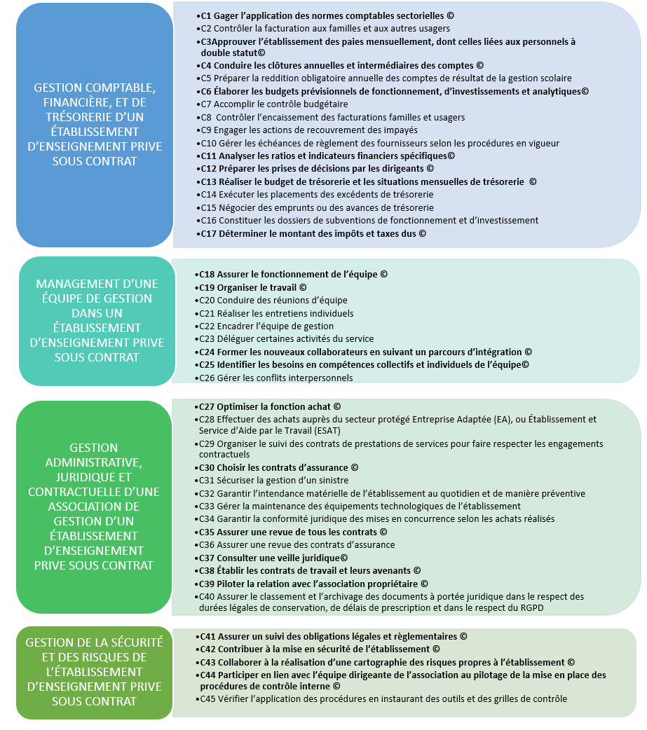
CQP Attaché de gestion
45 compétences dont 22 compétences clés ©
Compétences clés
©

Slide 23
CQP Attaché de gestion
Accès et prérequis
Cette certification est ouverte à tous salariés (entrants ou en poste) ayant :
  un niveau Bac +2 minimum en comptabilité,
  ou une expérience confirmée sur les compétences en gestion administrative, comptable, financière et notamment en comptabilité analytique.
Ouverture des inscriptions aux sessions de formation en depuis 2023 avec les organismes de formation habilités
  ARES à Montreuil
  ISFEC AFAREC à Paris ( + consortium de 5 OFs réunissant IFEAP, ISFEC St Martin, ISFEC des Alpes, CEPEC de Lyon, IFP Haut s de France)
Accès
et
démarrage des sessions de formation

Slide 24
CQP Attaché de gestion
Une reconnaissance dans la CC EPNL et France compétences
Un accord de classification : statut Cadre au minimum de strate III totalisant au moins 13 degrés au titre des critères classant dont 3 autonomie et 3 responsabilité
Après 2 ans d'expérimentation, l'objectif est de déposer une demande d'inscription au Répertoire national des certifications professionnelles (RNCP) de France Compétences
La CPNEFP souhaite positionner le CQP Attaché de gestion sur un niveau de qualification de niveau 6.
Ce niveau sera déterminé par France compétences après son enregistrement.
Reconnaissance

Slide 25
Les CQP de vie scolaire
Point clés
Les CQP sont accessibles par la formation et par la VAE.
  Les parcours sont personnalisables : suivi des blocs, parcours mixte par la voie de la formation et par la VAE...
Les organismes de formation sont habilités par la CPNEFP pour une durée de 5 ans pour former et organiser les évaluations certifiantes (Jury métier).
    4 organismes de formation habilités (ARES, CREFI, IFEAP et ISFEC DES ALPES)​
8 blocs de compétences au cœur des métiers de la vie scolaire inscrits au Répertoire national des Certifications professionnelles (RNCP) de France Compétences​
CQP Éducateur de vie scolaire (EVS) &
CQP Coordinateur de vie scolaire (CVS)
Notes:
Le CQP CVS est enregistré au Répertoire National des Certifications Professionnelles (RNCP) en date du 8 juillet 2021 pour 3 ans, soit jusqu’au 08 juillet 2024. Il est inscrit sous le n° RNCP35728.
Le CQP EVS est enregistré au Répertoire National des Certifications Professionnelles (RNCP) en date du 17 mars 2021 pour 5 ans, soit jusqu’au 17 mars 2026. Il est inscrit sous le n° RNCP 35431.
Le CQP Coordinateur de Vie Scolaire : qualification de niveau 5 (soit un niveau équivalent au niveau BAC+2) et Reconnaissance dans la CC : Strate III totalisant 9 degrés
Le CQP Educateur de Vie Scolaire: qualification de niveau 4 (soit un niveau équivalent au niveau BAC). Reconnaissance dans la CC : Strate II totalisant au moins 8 degrés

Slide 26
CQP EVS
4 blocs de compétences et de 10 compétences
BLOC 1 : Participer aux activités de la vie scolaire au sein d’un établissement
C1 – Assurer la surveillance des élèves hors et à l'intérieur de l'établissement
BLOC 2 : Accompagner des élèves dans leur vie scolaire
C4 - Assurer la prise en charge individuelle ou collective des élèves
BLOC 3 : Proposer et animer des projets à destination d’élèves
BLOC 4 : Accompagner des actions de prévention du harcèlement et des discriminations en milieu scolaire
C9 – Identifier des élèves en difficulté
C2 – Faire appliquer le règlement intérieur et des textes en vigueur
C3 - Assurer la gestion courante de la vie scolaire
C5 – Accompagner la prise en charge des élèves avec des besoins spécifiques en lien avec l'équipe éducative
C6 – Gérer les conflits entre élèves
C7 - Concevoir des projets d'animation ou d'activité éducative (animation d'activités éducatives, culturelles, pastorales ou de loisirs)
C8 - Animer des projets d'animation ou d'activité éducative (animations, d'activités éducatives, cultures, pastorales ou de loisirs)
C10 - Participer à la prévention du harcèlement en milieu scolaire
Le Référentiel d’activités, de compétences et de certification

Slide 27
CQP CVS (M2021)
4 blocs de compétences et de 13 compétences.
BLOC 1 : Assurer l’accueil éducatif d’élèves et de leurs familles
BLOC 2 : Coordonner un service de vie scolaire
BLOC 3 : Conduire des projets d’animation ou d’activité éducative
BLOC 4 : Assurer l’intégration et l’accompagnement d’une équipe de vie scolaire
C1 – Assurer la sécurité des élèves à l'intérieur et à l'extérieur de l'établissement.
C2 – Assurer la prise en charge individuelle ou collective des élèves.
C3 – Faire appliquer des sanctions ou des décisions prises.
C4 – Communiquer avec les élèves et les familles.
C5 - Optimiser les moyens et les ressources de l'équipe de vie scolaire en lien avec la hiérarchie
C6 – Améliorer la diffusion de l'information et organisation de la communication au sein de l'équipe
C7 - Assurer le suivi de l'activité de vie scolaire et la transmission à la hiérarchie
C8 - Proposer des solutions et/ou des améliorations
C9 - Conduire des réunions au sein de l'équipe de vie scolaire
C10 – Coordonner et conduire des projets d'animation en lien avec la hiérarchie
C11 – Accompagner l'équipe de vie scolaire dans la mise en œuvre de projet d'animation
C12 – Organiser l’intégration et l’accompagnement de l'équipe de vie scolaire
C13 - Organiser l’accueil d'un stagiaire, d'un apprenant
Le Référentiel d’activités, de compétences et de certification
Notes:
Rappel sur le CPF, gestion par la CDC sur le site https://www.moncompteformation.gouv.fr/espace-prive/html/#/

Slide 28
Rénovation du CQP CVS (M2023)
5 blocs et 27 compétences
Bloc 1 : Assurer l’accueil éducatif des élèves et apprenants et de leurs familles
Bloc 2 : Coordonner l’organisation d’un service de vie scolaire
Bloc 3 : Conduire des projets d’animation ou d’activités éducatives
Bloc 4 : Assurer l’intégration et l’accompagnement d’une équipe de vie scolaire
Bloc 5 : Gérer le harcèlement en milieu scolaire et protéger les publics fragiles
C1. Organiser la prise en charge des élèves et apprenants, individuellement et collectivement
C2. Encadrer la surveillance des élèves et apprenants à l’intérieur et à l’extérieur de l’établissement
C3. Assurer la mise en sécurité des élèves, des apprenants et du personnel de l’établissement
C4. Faire respecter le règlement intérieur et le cadre légal
C5. Assurer le dialogue avec les élèves, apprenants et les familles
C6. Encadrer le travail scolaire des élèves et des apprenants
C7. Structurer le service de vie scolaire
C8. Concevoir une procédure de transmission d’information des membres du service de vie scolaire
C9. Organiser des réunions au sein du service de vie scolaire
C10. Réaliser le suivi quotidien des activités du service de vie scolaire
C11. Proposer des solutions et des améliorations en matière d’organisation du travail
C12. Réaliser un diagnostic des besoins d’animation de l’établissement
C13. Concevoir un projet d’animation ou d’activités éducatives
C14. Coordonner un projet d’animation ou d’activités éducatives
C15. Accompagner l’équipe de vie scolaire dans la mise en œuvre de projets d’animation
C16. Réaliser le bilan du projet d’animation et des activités éducatives
C17. Établir un parcours d’intégration adapté à chaque nouveau membre de l’équipe de vie scolaire
C18. Organiser l’accueil d’un stagiaire
C19. Accompagner chaque membre de l’équipe tout au long de l’année
C20. Recueillir les besoins en développement des compétences des membres de l’équipe de vie scolaire
C21. Détecter une situation à risque (harcèlement, maltraitance, addiction, etc.)
C22. Recueillir la parole de l’élève ou l’apprenant
C23. Mettre en place un plan d’action en équipe face à une situation à risque concernant l’élève ou l’apprenant
C24. Mettre en place un plan d’action PSSM (Premiers Secours en Santé Mentale)
C25. Gérer une situation de crise liée à la santé mentale
C26. Vérifier que l’alerte sur la situation d’un élève ou apprenant en danger ou risque de danger a été donnée
C27. Mettre en œuvre des actions de prévention des différents publics face à des situations à risque pouvant être expérimentées par les élèves et les apprenants
Le « nouveau » Référentiel d’activités, de compétences et de certification

Slide 29

Conduire la transformation digitale dans les établissements
C1 : Mettre en œuvre au sein de l’équipe, les outils numériques et espaces de travail partagés adaptés, ainsi que leurs indicateurs d’évaluation et de performance
C2 : Mettre en place un management collaboratif et participatif en utilisant les outils numériques adéquats
C3 : Stimuler l’usage et la pratique collective des outils numériques
C4 : Mettre en œuvre les conditions de développement des compétences numériques de l’équipe
C5 : Participer aux actions de prévention de la surcharge informationnelle
C6 : Mettre en œuvre les bonnes pratiques d’usage des données et des outils numériques (Transparence, Responsabilité, Intelligibilité, Fiabilité)
Durée 41 H de formation (contact OF IFEAP à Angers)

Slide 30

Les badges RH et IMMO
L’interbranches va déployer avec 3 organismes de formation habilités deux badges portant sur les compétences RH et de gestion de projets Immobiliers.
Pour le Badge RH les Ofs sont : le CREFI, l’ISFEC AFAREC-Réseau UNISFEC et l’ASREC
  Durée 13 à 14 jours de formation
Pour le Badge IMMO les Ofs sont : l’ISFEC AFREC-Réseau UNISFEC et l’ASREC.
Durée 6 jours de formation
Démarrage des sessions septembre 2024

Slide 31

Certificat compétences clés du numérique
8 compétences clés : Mettre en fonction un ordinateur, un téléphone portable et une tablette, Communiquer à l’aide d’un logiciel de messagerie , Appliquer les mesures de sécurité numérique en vigueur, Utiliser un tableur, Utiliser un traitement de texte …
La fracture numérique touche encore une part importante de la population française.
Au sein de la communauté éducative de l’enseignement privé, précisément, les salariés évoquent une multitude de fragilités numériques, liées à la diversité des besoins et des usages tant au niveau personnel que professionnel.
Parcours entre 35 H et 49 H (en fonction du positionnement)
Les OFs ( ICP, IFEAP et ISFEC ST MARTIN)
Notes:
C1- Mettre en fonction un ordinateur, un téléphone portable et une tablette en utilisant leurs périphériques respectifs ou / et leurs principales applications afin de les démarrer, vérifier leur fonctionnement et leur connectivité de les connecter au réseau internet
C2 -Organiser des données professionnelles quelle que soit leur source interne, externe, internet en utilisant les outils mis à disposition par son entreprise pour les retrouver, les conserver et en faciliter la gestion
C3 -Mobiliser les fonctionnalités et les applications adaptées d'un téléphone portable et tablette en naviguant dans les menus, les icônes… pour interagir avec des tiers.
C4 - Communiquer à l’aide d’un logiciel de messagerie avec un ou plusieurs interlocuteurs en utilisant un ordinateur pour informer et rendre compte de son activité
C5 - Mener une recherche d'informations en utilisant des navigateurs et des moteurs de recherche afin d’accéder aux informations en toute sécurité, sauvegarder ses recherches et effectuer des paiements en ligne
C6 - Appliquer les mesures de sécurité numérique en vigueur dans les établissements en appliquant les principes de précaution afin de se prémunir contre les attaques, pièges et désagréments susceptibles de nuire au bon fonctionnement des matériels, logiciels, sites internet et de compromettre les transactions et les données
C7 - Utiliser un tableur en mettant en œuvre ses fonctionnalités de base afin de rendre compte de son activité en saisissant des données sur des tableaux mis à disposition
C8 - Utiliser un traitement de texte en mettant en œuvre ses fonctionnalités de base afin de rédiger un texte simple dans le respect des standards courants

Slide 32
LE CPF
L’abondement automatique au Compte Personnel de Formation

Slide 33
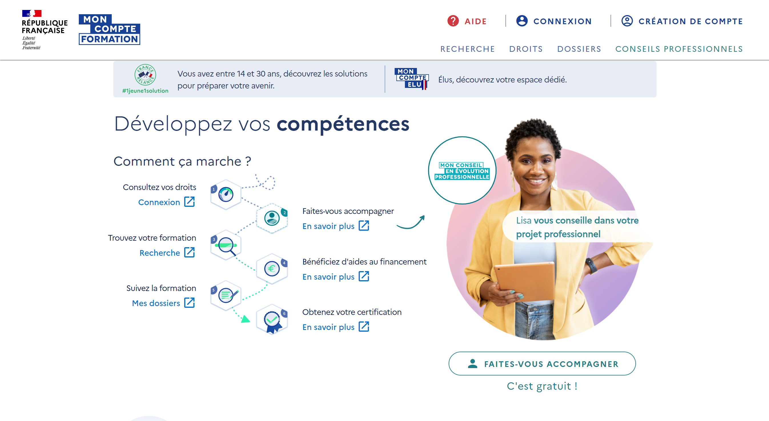
Le Compte Personnel de Formation (CPF)
Rappel : 5 étapes pour activer son CPF
Aller sur moncompteformation.gouv.fr ou télécharger l’application mobile MonCompteFormation
Activer son CPF avec son numéro de sécurité sociale et une adresse mail valide
Connaître son crédit en euros
Choisir et s’inscrire à une formation éligible
Créer son identité numérique
Utiliser ses droits pour payer la formation choisie.
Le CPF a un accès facilité, sans intermédiaire, grâce à un site internet et une application mobile.
Personnalisation des parcours en fonction des besoins et des blocs autonomes
CPF
Abondement automatique de branche
Co-financement avec les lignes budgétaires AKTO
= l’acquisition de compétences par blocs et mobilité professionnelle

Slide 34
Abondement automatique au Compte Personnel de Formation (CPF)
Le 24 janvier 2023, l’Interbranches Établissements de l’Enseignement Privé (EEP) a signé avec la Caisse des Dépôts et AKTO une convention d’abondement au Compte personnel formation.
Cet abondement est accessible aux salariés de droit privé des deux branches constitutives de l’Interbranches de l’EEP (EPNL et établissement privé agricole) pour suivre une formation menant à une des certifications prioritaires de la branche.
Signature d'une convention tripartite : Branche EEP-Akto-Caisse des Dépôts.
La contribution conventionnelle Capital compétences alimente cet abondement pour tout salarié s’inscrivant sur les certifications prioritaires.
Cet abondement est accessible via la plateforme qui permet de mobiliser le CPF : Mon Compte Formation.
Un avenant est en cours de validation pour élargir la liste des certifications éligibles à l’abondement CPF.
Le plafond sera augmenté dans la limite de 4000 €.
En cours de modification
Code RNCP | Intitulé
35431 | Certificat de Qualification Professionnelle (CQP) Educateur de vie scolaire
35728 | CQP Coordinateur de vie scolaire
28048 | CAP - Accompagnant éducatif petite enfance
34698 | Dirigeant des organisations éducatives scolaires et/ou de formation
35554 | Coordinateur opérationnel dans des établissements éducatifs scolaires et/ou de formation
5983 | Surveillant - visiteur de nuit en secteur social et médico-social
17163 | Conducteur-e accompagnateur-e de personnes à mobilité réduite
7 certifications éligibles

Slide 35
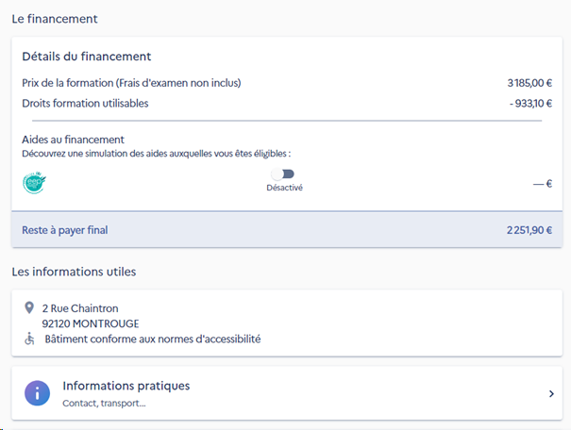
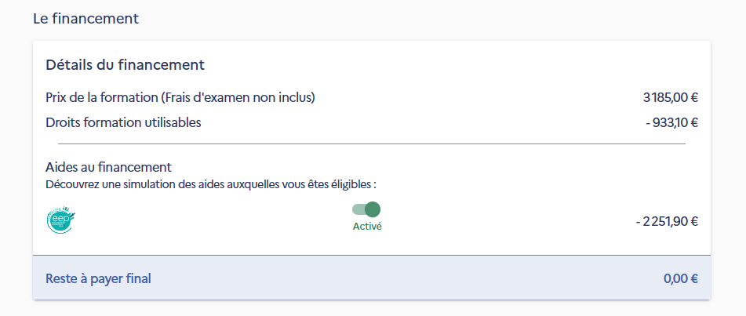
Aides au financement
Activer l’abondement automatique

Slide 36
Aides au financement
Les points à vérifier si l’abondement n’apparaît pas
l’IDCC de l’établissement est celui des branches conventionnées (IDCC 3218 et 7520 et codes associés).
Choisir une action de certification inscrite dans les priorités de l’Interbranches (7 certifications)
Minimum de 1€ pour activer l’abondement
Activer l’abondement en utilisant le «Toggle ». Il faut que dans l’encart « aides au financement » le curseur passe sur Activé.
Compte CPF de droit privé. Si le titulaire du compte était de droit public et qu’il n’a pas fait le transfert de ces droits, il n’aura pas accès à l’abondement.
Notes:
Le dossier est au statut « création ».
A cette étape-là, dans le détail financier (simulation), le titulaire doit pouvoir activer un petit toggle pour visualiser le montant de prise en charge.
Cependant, c’est après réponse de l’organisme de formation que le titulaire active définitivement son abondement.
Autre précision : Quand le dossier part chez l’OF, le montage financier ne mentionne pas l’abondement (Puisque pas encore actif ; à activer post réponse de l’OF).

Slide 37
Michèle Coirier mcoirier@snceel.fr
Evelyne Sworowski evelyne.sworowski@akto.fr
Aurélie Delgove a-delgove@fnogec.org

